Slide 1

Algoritmos de Alta Performance
Estrutura Condicional em Java
ESTRUTURA CONDICIONAL SIMPLES
ESTRUTURA CONDICIONAL COMPOSTA
ESTRUTURA CONDICIONAL DE MÚLTIPLA ESCOLHA
ESTRUTURA CONDICIONAL ENCADEADA
OPERADORES LÓGICOS
Prof. Sérgio Ricardo Rota pf0112@fiap.com.br www.fiap.com.br

Slide 2
Estruturas Condicionais
As estruturas condicionais – estruturas de seleção ou estruturas de decisão – são utilizadas quando existe a necessidade de se verificar determinadas condições para a realização de uma instrução ou de uma sequência de instruções.
Toda condição pode ser vista como uma pergunta que pode ter como resposta VERDADEIRO ou FALSO.
2

Slide 3
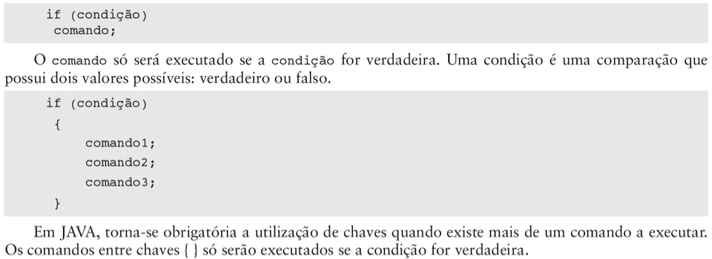
Estrutura Condicional Simples
3

Slide 4
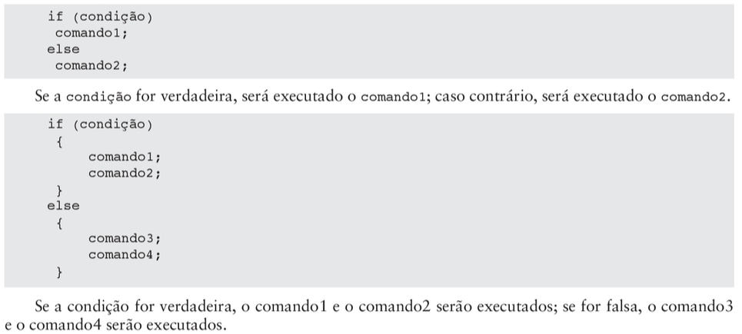
Estrutura de Condição Composta
4

Slide 5
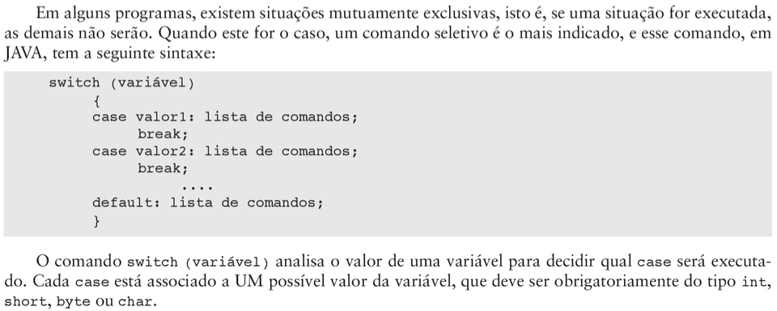
Estrutura Condicional
de Múltipla Escolha
5

Slide 6
Estrutura Condicional Encadeada
A estrutura condicional encadeada é uma sequência de testes de condição que serão executados ou não de acordo com o resultado das condições e de acordo com o encadeamento dos testes.
6

Slide 7
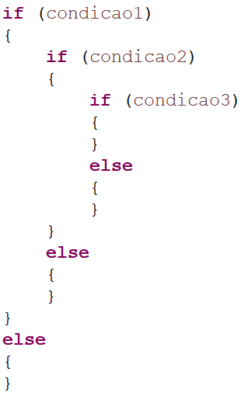
Estrutura Condicional Encadeada
7

Slide 8
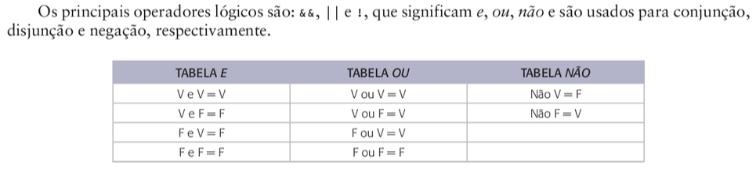
Operadores Lógicos
8

Slide 9
